Slide 1


D25-OT Facelift
Mode Selection & Program Overview
UI Design variants
Timo Stühler | 14.09.2018
Siemens Home Appliances
© BSH Hausgeräte GmbH 2018. Die BSH Gruppe ist eine Markenlizenznehmerin der Siemens AG.
www.siemens-home.bsh-group.de

Slide 2

Mode Selection: EOX6021 main menu layout
Seite 2
© BSH Hausgeräte GmbH 2018. Die BSH Gruppe ist eine Markenlizenznehmerin der Siemens AG.
Timo Stühler | BSI -DSI | 14.09.2018

Slide 3
Mode Selection: favorites integrated in main menu 1
Seite 3
© BSH Hausgeräte GmbH 2018. Die BSH Gruppe ist eine Markenlizenznehmerin der Siemens AG.
Timo Stühler | BSI -DSI | 14.09.2018

Slide 4
Mode Selection: favorites integrated in main menu 2
Seite 4
© BSH Hausgeräte GmbH 2018. Die BSH Gruppe ist eine Markenlizenznehmerin der Siemens AG.
Timo Stühler | BSI -DSI | 14.09.2018

Slide 5
Mode Selection: favorites integrated in main menu 3
Seite 5
© BSH Hausgeräte GmbH 2018. Die BSH Gruppe ist eine Markenlizenznehmerin der Siemens AG.
Timo Stühler | BSI -DSI | 14.09.2018

Slide 6
Mode Selection: separate favorite container
Seite 6
© BSH Hausgeräte GmbH 2018. Die BSH Gruppe ist eine Markenlizenznehmerin der Siemens AG.
Timo Stühler | BSI -DSI | 14.09.2018

Slide 7
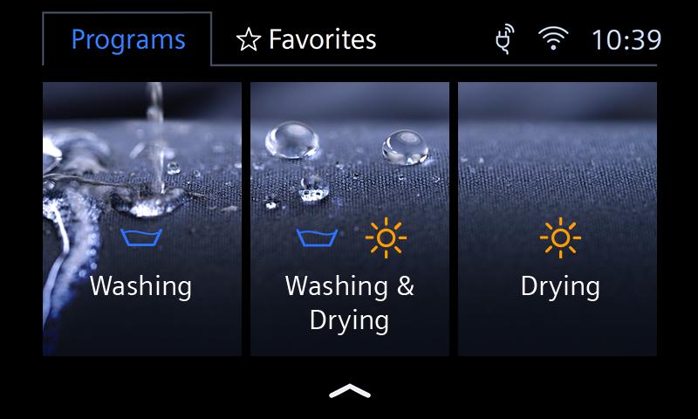
Mode Selection: new layout
Seite 7
© BSH Hausgeräte GmbH 2018. Die BSH Gruppe ist eine Markenlizenznehmerin der Siemens AG.
Timo Stühler | BSI -DSI | 14.09.2018

Slide 8
Program overview: favorites within different modes
Seite 8
© BSH Hausgeräte GmbH 2018. Die BSH Gruppe ist eine Markenlizenznehmerin der Siemens AG.
Timo Stühler | BSI -DSI | 14.09.2018

Slide 9

Contact
Timo Stühler Brand Siemens - Design InterfaceTelefon: +49 89 4590 3601Mobil: +49 170 4509290E-Mail: timo.stuehler@bshg.com
The future moving in.
Siemens Home Appliances
Seite 9
© BSH Hausgeräte GmbH 2018. Die BSH Gruppe ist eine Markenlizenznehmerin der Siemens AG.
Timo Stühler | BSI -DSI | 14.09.2018

